Slide 1
LG41 IBS1.2 De bodem als basis
Onderdeel tarief berekenen – les 1

Slide 2
Wat gaan we vandaag doen?
In dit IBS:
Tariefberekening afmaken
Begin maken saldobegroting
Vandaag
Bespreken opdracht vorige les.
Uitleg opdracht IBS 1.2
Verder met variabele kosten tariefberekening

Slide 3
Opdracht tariefberekening
Aanschafwaarde – restwaarde
economische levensduur
2. Aanschafwaarde + restwaarde x rentevoet
2
3. Echt alleen de uren aan onderhoud
4. Grond, gebouwen
5. Wettelijke Aansprakelijkheid. Schade aan derden
6. 12,6% van de aanschafwaarde

Slide 4
Opdracht tariefberekening
7. 20 liter
8. 20 x €1,1 = €22,- per uur
9. 10% van €22 = €2,20
10. Let op per jaar en per uur
11. Totale vaste kosten per jaar / gebruiksuren + totale variabele kosten per uur
12. Aanschafwaarde x 0,7^3

Slide 5
Tariefberekening
Variabele kosten
Brandstof
Smeermiddelen
Arbeid

Slide 6
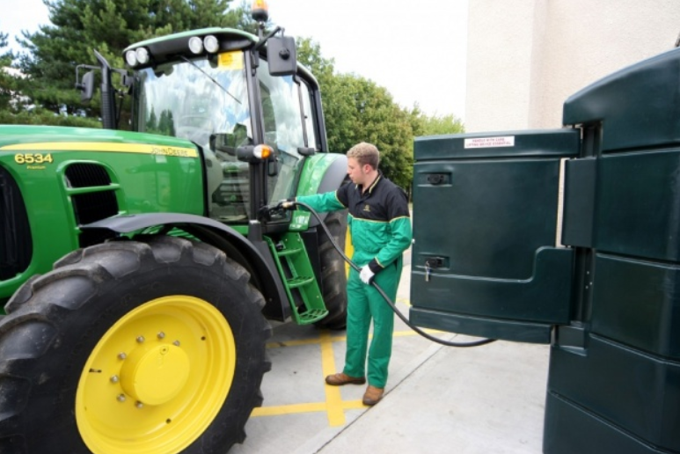
Brandstof
Waar hangt het verbruik van een trekker of machine van af?

Slide 7
Brandstof
Gemiddelde schatting
Aantal Kw x belastingspercentage
4
Trekker 2-wielaangedreven: 60%
Trekker 4-wielaangedreven: 70%
Zelfrijder: 80%
Alleen gebruiken als je het zelf niet weet

Slide 8
Smeermiddelen
Aan oliën en vetten wordt meestal 10% van de kosten aan diesel gerekend.
Ook hier: als je een preciezer getal hebt is dat beter!

Slide 9
Vervolg
Maak de opgaven 24 t/m 28

Slide 10
Dat was ‘m!
Dagge bedankt zijt, da witte.

